Slide 1
HISTORIA Y PRECURSORES DE LA READAPTACIÓN SOCIAL

Slide 2
Unidad de Aprendizaje: Seminario de Readaptación Social
Créditos: 4
Tipo de UA: Optativa
Nombre del Programa Educativo: Licenciado en Trabajo Social y Educación
Espacio Académico: Facultad de Ciencias de la Conducta
Responsable de la Elaboración: Mtra. Angélica García Marbella

Slide 4
HISTORIA
LA EDAD MEDIA
LA SANTA INQUISICIÓN
En esta época los delitos eran castigados con azotes, se les arrancaba el cuero cabelludo; marcar a quienes cometían homicidios y hurtos, mutilar ojos, lengua, orejas, pies, dedos y otras torturas físicas. Principalmente se castigaban los delitos de testigos falsos, adúlteros y blasfemia.

Slide 5
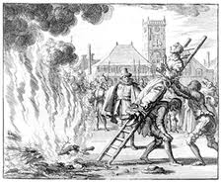
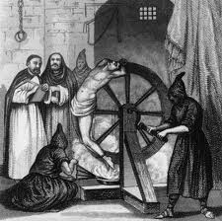
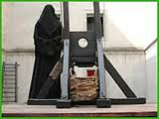
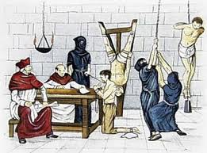

Slide 6
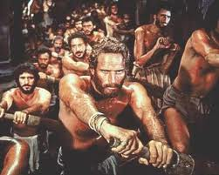
LAS GALERAS
Su creador fue el emperador Jacques Coer, fue autorizado por Carlos VII a tomar por la fuerza a vagabundos, ociosos y mendigos. Las galeras eran priones – deposito donde cada uno cargaba sus piernas de argollas y cadenas y eran además amenazados con látigo.

Slide 7
GALERAS PARA MUJERES
Las prostitutas eran alojadas en edificios llamados “Casa de Galera” allí se les rapaba el cabello a navaja, se les ataba con cadenas y espozas o mordazas para atemorizarlas y sancionarlas públicamente. Si se daban a la fuga se les aplicaba a hierro caliente en la espalda un escudo de armas y la tercera reincidencia se les ahorcaba en la puerta del establecimiento.

Slide 8
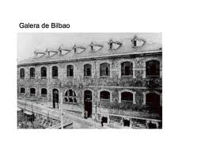

Slide 9
EL PRESIDIO
A los presos se les consideraba bestias de trabajo y por consiguiente se les debía aplicar un régimen militar se les amarraba y encadenaba como una fiera. Se les hizo trabajar en obras publicas engrillados, custodiados por personal armado así como en otras actividades.

Slide 10
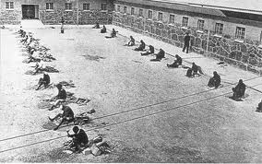

Slide 11
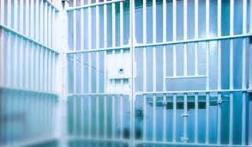
Von Hentig propone 3 factores de la deportación.
1.- Alejamiento a un ambiente desfavorable.
2.- Lugar donde el reo recuerde poco su delito.
3.- Un clima para nuevas tareas de adaptación.
Los deportados eran enviados a Siberia en campamentos con cadenas en los pies .
En México en Oaxaca y Quintana Roo.
LA DEPORTACIÓN

Slide 12
SISTEMA ABIERTO EN MÉXICO.
En México la primera experiencia de cárcel abierta es la que se inauguró en Almoloya de Juárez, Toluca, Estado de México. Comenzó en el año 1968 con otorgamiento de salidas de fin de semana en un régimen preliberacional.
Había salidas así como también se les daba más libertad a los presos.

Slide 13
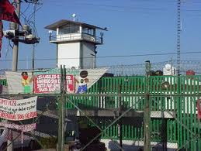

Slide 14
En 1848 el Congreso General ordenó a historia de la prisión en México, al igual que el resto del mundo se encuentra la edificación de establecimientos de detención y prisión preventiva de corrección para jóvenes delincuentes y de asilo para liberados, y fue encomendada la creación de un Reglamento de prisiones.

Slide 15
MÉXICO
La necesidad de establecer colonias se planteo en el programa del Partido Liberal Mexicano de 1906.
La colonia penal de Islas Marías se destino a colonias penitenciarias en la época del porfiriato por medio del decreto del 12 de mayo de 1905.

Slide 16
Se estableció un sistema progresivo en dos periodos para el cumplimiento del periodo de pena de prisión de los reos federales o del orden común.
El mutismo era una ley que establecía que los presos están obligados a guardar inquebrantable silencio no deben cambiar entre si palabras ni gestos faciales, así como actividades como cantar, etc.

Slide 17
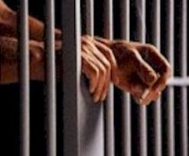
Rígida Disciplina.
Infracciones a los que violaban el reglamento.
La enseñanza era muy elemental y consistía en aprender escritura, lectura y nociones de aritmética, privándoles de conocer oficios nuevos.

Slide 18
En 1954 se construyó la cárcel de mujeres en la Ciudad de México, dando inicio a una nueva etapa del penitenciarismo moderno, y en 1957 la Penitenciaría del Distrito Federal en Santa Martha Acatitla, permitiendo un descongestionamiento y separación de procesados y sentenciados, así como de hombres y mujeres.

Slide 19

SISTEMA PROGRESIVO
Consiste en obtener la rehabilitación social mediante etapas. Es estrictamente científico, porque esta basado en el estudio del sujeto y en su progresivo tratamiento, con una base técnica.

Slide 20
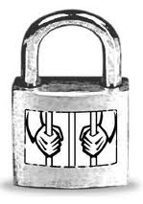
La pena era indeterminada y basada en tres periodos:
De prueba (aislamiento diurno y nocturno) y trabajo obligatorio.
Labor en común durante el día y aislamiento nocturno, (interviene el sistema de vales.
Libertad condicional, (cuando obtiene el número de vales suficientes).

Slide 21
RÉGIMEN “ALL APERTO”
(AL AIRE LIBRE)
Como su nombre lo indica (al aire libre), aparece en Europa a finales del siglo XX y se incorpora paulatinamente a legislaciones de aquel continente y América del Sur. Fundamentalmente en el trabajo agrícola, en obras y servicios públicos.

Slide 22

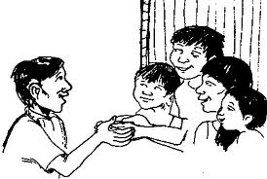
RÉGIMEN DE PRELIBERTAD
En esta etapa de la preliberación se pretende acercar al interno a la sociedad en forma progresiva. Para que esto se logre en forma científica se debe contar con la acción del Consejo Técnico interdisciplinario que aconsejara la selección de las personas que pueden obtener esos beneficios.

Slide 23
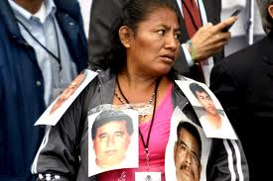
PRISIÓN ABIERTA
Son establecimientos sin rejas, ni medios de contención, como muros sólidos y altos, torres de vigilancia y con personal de vigilancia armado. El individuo se encuentra más retenido por factores psicológicos.

Slide 24

Lo fundamental de este sistema es la rehabilitación social, el autogobierno, el acercamiento al medio social, el bajo costo, ya que por lo general son autosuficientes, y la confianza que la sociedad va recuperando en quienes cometieron un delito.

Slide 25
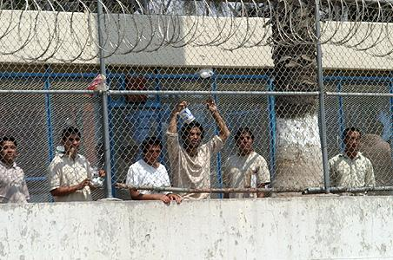
Trabajo penitenciario
DEFICIENCIAS Y EXPLOTACION:
se concebía como una labor que no tenia fines educativos y no existiría readaptación social.
En el siglo XVIII la mayoría de las prisiones en América Latina no tenia fines educativos.
Una gran falta de deficiencia es la falta de enseñanza de un oficio o profesión, por lo general realizan trabajos manuales que en nada ayudan a sus recuperación social y mucho menos a solucionar su situación económica.

Slide 26
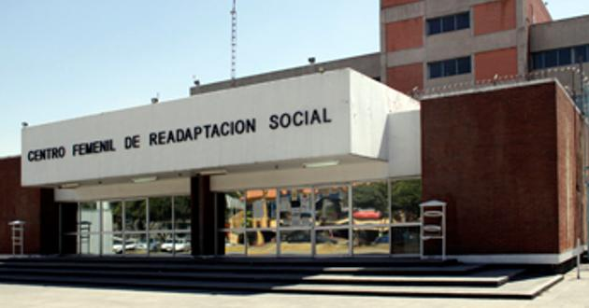
FINES:
-El fin principal es el de enseñar un oficio al interno.
-buscan la mayor productividad posible para permitir al interno mantener o adquirir una preparación.
Para el buen cumplimiento de estos fines se requiere de lugares adecuados, instalaciones y maquinarias.

Slide 27
NATURALEZA
El trabajo penitenciario es obligatorio para los condenados, y todos los detenidos tienen derecho al mismo, el Estado debe asegurar a los prisioneros un trabajo suficiente y adecuado.
El código penal de México para el D.F “todo reo privado de su libertad y que no sde encuentre enfermo o invalido se ocupara en el trabajo que se le asigne de acuerdo con los reglamentos.

Slide 28
DESARROLLO HISTORICO:
Trabajo como pena.
como parte integrante de esa pena (incluyendo la disciplina, la educación etc.)
Como medio de promover la readaptación social del recluso.
Como parte del trabajo general.
TRABAJO COMO MEDIO DE TRATAMIENTO
Nace con los precursores de las reformas del siglo XVIII, el congreso internacional penal penitenciario de la Haya en 1950 “el trabajo penitenciario no debe ser considerado como un complemento de la pena sino como un medio de tratamiento de los delincuentes”

Slide 29
TRABAJO EN MÈXICO
Ley de Normas Mínimas Art2:
Art 123 Constitución Mexicana
ENSEÑANZA DE OFICIO
ORIENTACIÒN Y CAPACITACIÒN PROFESIONAL
PREVIO REQUERIMIENTO DE LA FAMILIA Y NECESIDAD COMPROBADA
RENUMERACIÒN

Slide 30
Precursores del penitenciarismo
Ha habido muchos autores que han influido en el desarrollo del Derecho Penitenciario. Entre ellos destacamos a:

Slide 31
John Howard
Fue un prisionero de guerra y fue tratado con severidad.
Muy tenaz a la hora de conseguir reformas y modificaciones dentro de un sistema de tremenda injusticia.
También conocido como “amigo de los prisioneros”, ya que éste luchó por su libertad.
Nos ha presentado obras como “El Estado de las prisiones”, en el que nos describe con todo detalle cómo eran las prisiones.

Slide 32
Jeremias Bentham
Jurista inglés, autor del “Tratado de legislación Civil penal” y creador del “Panóptico” (edificio circular, con pequeñas habitaciones, de muchos pisos y con techo de cristal. La vigilancia se encontraba en el centro).
Cesare Beccaria
Al igual que Howard, su obra, “Dei delitti e delle pene”, influye de manera decisoria dentro de Derecho Penal.
Destacar su fuerte impacto y la actuación de la Iglesia, puesto que condenó el libro y lo incluyó dentro de la lista de los prohibidos.

Slide 33
“He querido defender la humanidad
con hacerme mártir”
Cesar Becaria

Slide 34
Manuel de Montesinos y Molina
Luchó por la recuperación social del hombre delincuente, y apuntó por métodos utilizados con los presos mas humanitarios.
Afianzó los estudios y el tratamiento de los internos.
Obra: se estructura en tres etapas
        Período de los hierros.
        Período del trabajo.
        Período de la libertad intermedia.

Slide 35
Bernardino de Sandoval
Su obra “Tratado del cuidado que se tiene de los procesos” nos hace una descripción de la cárcel. Nos la describe como un lugar triste, donde se oyen numerosos ruidos y gemidos,...
Concepción Arenal
Toda su obra se basa en la ventura de los delincuentes y la formación de personal penitenciario.
“Cartas de los delincuentes”, “El delito colectivo”, “Las Colonias Penales de Austria y “La Pena de Deportación”, son algunas de sus obras.

Slide 36
“porque el rico, siempre tiene muchos que procuren por su causa y hablan por él, pero el pobre como no tenga que dar en juicio, no solamente no es oído pero aún muchas veces contra justicia oprimido”
Bernardino de Sandoval

Slide 37
REFERENCIAS BIBLIOGRAFICAS
Del pont, Luis Marco. Derecho penitenciario. Cárdenas Editor
Vargas, José Luis. Clasificación de prisiones. Cuadernos criminalística
Lima Malvido, María de la luz. Teorías y reacción social. Editorial Porrúa

